Slide 1

Ejecutar la inscripción de cursos por backoffice
Instructivo
Universidad Señor de SIPAN
julio, 2026

Slide 2
Ejecutar la inscripción de cursos por backoffice
01 | Overview
02 | Configuraciones
03 | Ejecutar la inscripción de cursos por backoffice
04 | Resumen

Slide 3
Overview
Ejecutar la inscripción de cursos por backoffice

Slide 4

Overview: Mapa de capacidades
´Gestión de la Inscripción Académica

Slide 5
Overview: Capacidad operativa Gestionar la inscripción de cursos
´Gestión de la Inscripción Académica
Tiene como propósito administrar el registro y retiro de asignaturas que los estudiantes cursarán en un periodo académico. Para ello utiliza los distintos modelos de inscripción definidos por la institución —como inscripción básica, estructurada o proyectada— y opera en conjunto con funcionalidades complementarias como la gestión de turnos, inscripción por bloques, listas de espera, sobrepasos, entre otras herramientas que permiten controlar y organizar el proceso de matrícula de manera eficiente.

Slide 6
Overview: Capacidad operativa Gestionar la inscripción de cursos
´Gestión de la Inscripción Académica
Ejecutar Proyección Académica
Ejecutar Planificación de cursos
Inscripción de Cursos por Autoservicio Básico
Inscripción de Cursos por Autoservicio por Bloques
Inscripción de Cursos por Autoservicio Estructurado
Inscripción de Cursos por Autoservicio por Proyecciones
Inscripción de Cursos por Backoffice
Inscripción de cursos por Backoffice por Bloques
Inscripción de cursos por Lista de Espera
Gestionar Sobrepasos de Inscripción
Gestionar Retiro de Cursos por Autoservicio

Slide 7
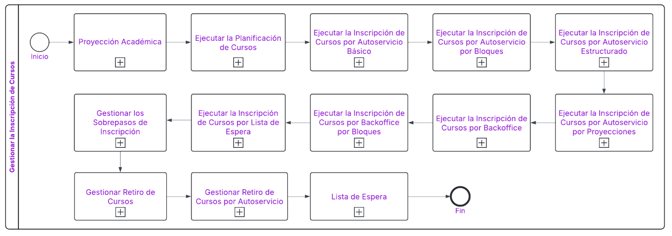
Overview: Capacidad operativa Gestionar la inscripción de cursos
´Gestión de la Inscripción Académica

Slide 8

Overview: Macroproceso Gestionar la inscripción de cursos – Proyección Académica
´Gestión de la Inscripción Académica
Todo LAC

Slide 9
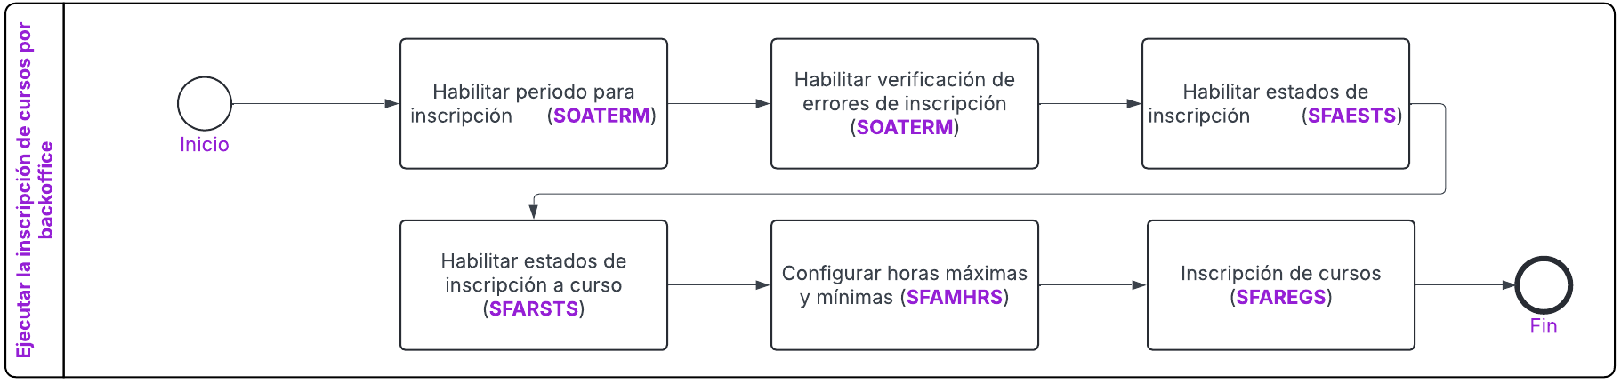
Overview: Gestión de la Inscripción Académica– Inscripción de Cursos - Ejecutar la inscripción de cursos por backoffice
Ejecutar la inscripción de cursos por backoffice

Slide 10
Overview: Procedimiento Ejecutar la inscripción de cursos por backoffice
Ejecutar la inscripción de cursos por backoffice
La inscripción por backoffice permite que área administrativa realice la inscripción de los NRC del estudiante directamente a su carga académica de SFAREGS.
La inscripción por backoffice, Ellucian Student realiza la verificación de errores de inscripción, por ende, es responsabilidad de la institución abordar estos potenciales errores siendo la acción más frecuente la corrección de los mismos y no el sobrepaso a los errores identificados.

Slide 11
CONFIGURACIONES
Ejecutar la inscripción de cursos por backoffice

Slide 12
Control de periodo
Ejecutar la inscripción de cursos por backoffice

Slide 13
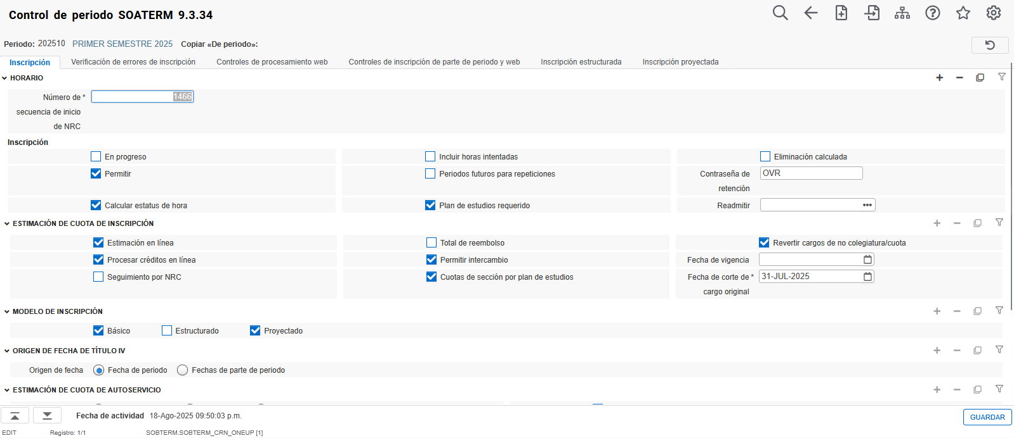
Control de periodo (SOATERM)
Ejecutar la inscripción de cursos por backoffice
1
2
3
Para activar la inscripción básica para un periodo académico, en SOATERM, siga los siguientes pasos:
En la pestaña ‘Inscripción’ , active la casilla “Permitir’
Active la opción ‘Plan de estudios requerido’
Active el Modelo de Inscripción ‘Básico’.

Slide 14
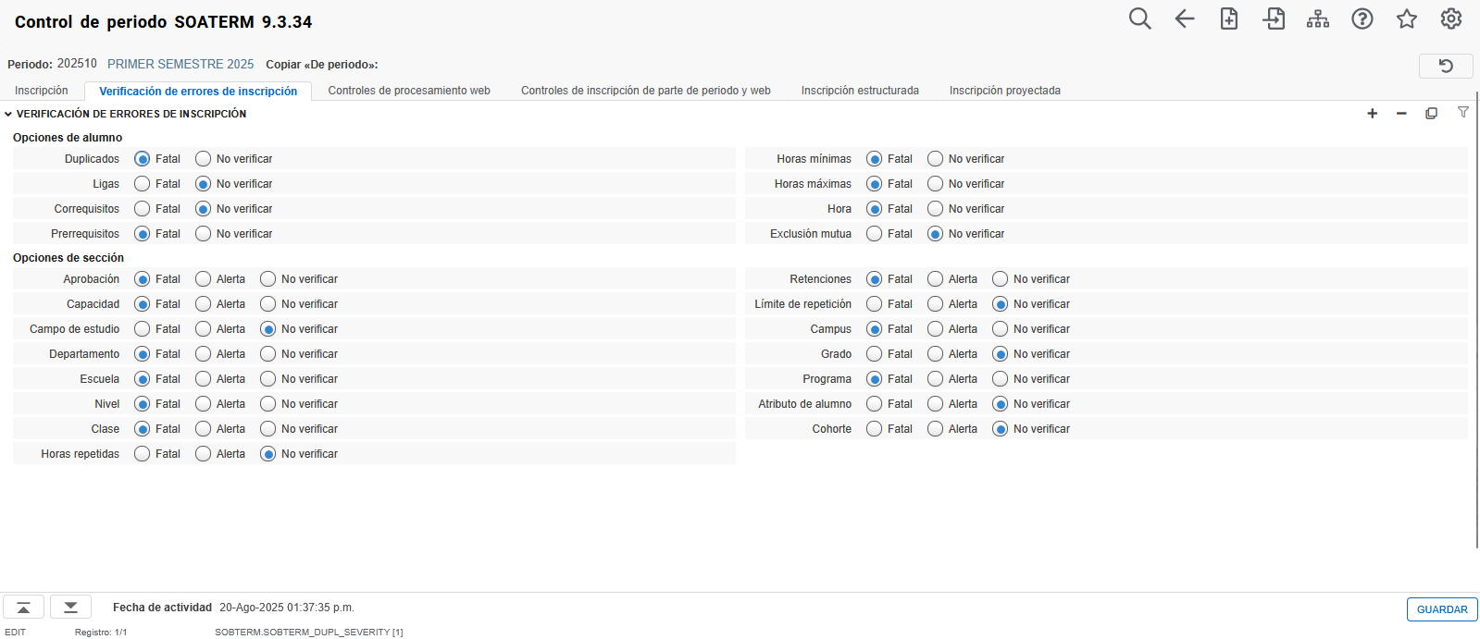
Control de periodo (SOATERM)
Ejecutar la inscripción de cursos por backoffice
5
En la pestaña ‘Verificación de errores de inscripción’ , se deben configurar las distintas acciones que ha de realizar Banner si en el proceso de inscripción encuentra algún error asociado. Se sugiere colocar en fatal aquellos elementos que, según el modelo de UAI, se controlen desde la programación académica o desde el catálogo, según lo que se indica en las siguientes 4 diapositivas.

Slide 15
Control de periodo (SOATERM)
Ejecutar la inscripción de cursos por Backoffice por bloques
Elemento | Descripción | Opciones
Duplicados | En la inscripción se valida si el estudiante inscribe dos o más veces el mismo curso | Fatal o No Verificar.
Ligas | En la inscripción se valida si los estudiantes tienen la obligatoriedad de inscribir los NRC ligados. | Fatal o No Verificar.
Correquisitos | En la inscripción se valida si los estudiantes tienen la obligatoriedad de inscribir los cursos o NRC que son correquisitos. | Fatal o No Verificar.
Prerrequisitos | En la inscripción se valida que el estudiante no inscriba cursos o NRC sin haber cumplido los prerrequisitos que le correspondan. | Fatal o No Verificar.
Horas mínimas | En la inscripción se valida que el estudiante no pueda inscribir menos créditos que los configurados como mínimos en SFAMHRS. | Fatal o No Verificar.
Horas máximas | En la inscripción se valida que el estudiante no pueda inscribir más créditos que los configurados como máximos en SFAMHRS. | Fatal o No Verificar.

Slide 16
Control de periodo (SOATERM)
Ejecutar la inscripción de cursos por Backoffice por bloques
Elemento | Descripción | Opciones
Hora | En la inscripción se valida que el estudiante no inscriba NRC que tengan tope de horario. | Fatal o No Verificar.
Exclusión mutua | En la inscripción se valida que los estudiantes no inscriban cursos que son mutuamente excluyentes, según lo definido en el catálogo. | Fatal o No Verificar.
Aprobación | En la inscripción se valida que el estudiante haya sido aprobado para que pueda inscribir un NRC. | Fatal, Alerta o No verificar.
Capacidad | En la inscripción se valida el cupo máximo del NRC cuando un estudiante lo inscribe. | Fatal, Alerta o No verificar.
Campo de estudio | En la inscripción se valida si el estudiante pertenece al campo de estudios según las restricciones que tiene el NRC en SSARRES. | Fatal, Alerta o No verificar.
Departamento | En la inscripción se valida si el estudiante pertenece al departamento según las restricciones que tiene el NRC en SSARRES. | Fatal, Alerta o No verificar.

Slide 17
Control de periodo (SOATERM)
Ejecutar la inscripción de cursos por Backoffice por bloques
Elemento | Descripción | Opciones
Escuela | En la inscripción se valida si el estudiante pertenece a la Escuela o Unidad Académica según las restricciones que tiene el NRC en SSARRES. | Fatal, Alerta o No verificar.
Nivel | En la inscripción se valida si el estudiante pertenece al Nivel según las restricciones que tiene el NRC en SSARRES. | Fatal, Alerta o No verificar.
Clase | En la inscripción se valida si el estudiante pertenece a la Clase según las restricciones que tiene el NRC en SSARRES. | Fatal, Alerta o No verificar.
Horas repetidas | En la inscripción se valida si se repite el curso, según las reglas de repetición de H.A. | Fatal, Alerta o No verificar.
Retenciones | En la inscripción se valida si el estudiante tiene retenciones que impidan inscribir cursos. | Fatal, Alerta o No verificar.
Límite de repetición | En la inscripción se valida si el estudiante ha cursado la asignatura el número máximo de repeticiones configurado en el catálogo. | Fatal, Alerta o No verificar. Se debe marcar No verificar.

Slide 18
Control de periodo (SOATERM)
Ejecutar la inscripción de cursos por Backoffice por bloques
Elemento | Descripción | Opciones
Campus | En la inscripción se valida si el estudiante pertenece al campus según las restricciones que tiene el NRC en SSARRES. | Fatal, Alerta o No verificar.
Grado | En la inscripción se valida si el estudiante pertenece al Grado según las restricciones que tiene el NRC en SSARRES. | Fatal, Alerta o No verificar.
Programa | En la inscripción se valida si el estudiante pertenece al Programa según las restricciones que tiene el NRC en SSARRES. | Fatal, Alerta o No verificar.
Atributo de alumno | En la inscripción se valida si el estudiante tiene el atributo según las restricciones que tiene el NRC en SSARRES. | Fatal, Alerta o No verificar.
Cohorte | En la inscripción se valida si el estudiante pertenece a la cohorte según las restricciones que tiene el NRC en SSARRES. | Fatal, Alerta o No verificar.

Slide 19
Control de periodo (SOATERM)
Ejecutar la inscripción de cursos por backoffice
Guarde la información ingresada.
6

Slide 20
Control del estatus de ingreso
Ejecutar la inscripción de cursos por backoffice

Slide 21
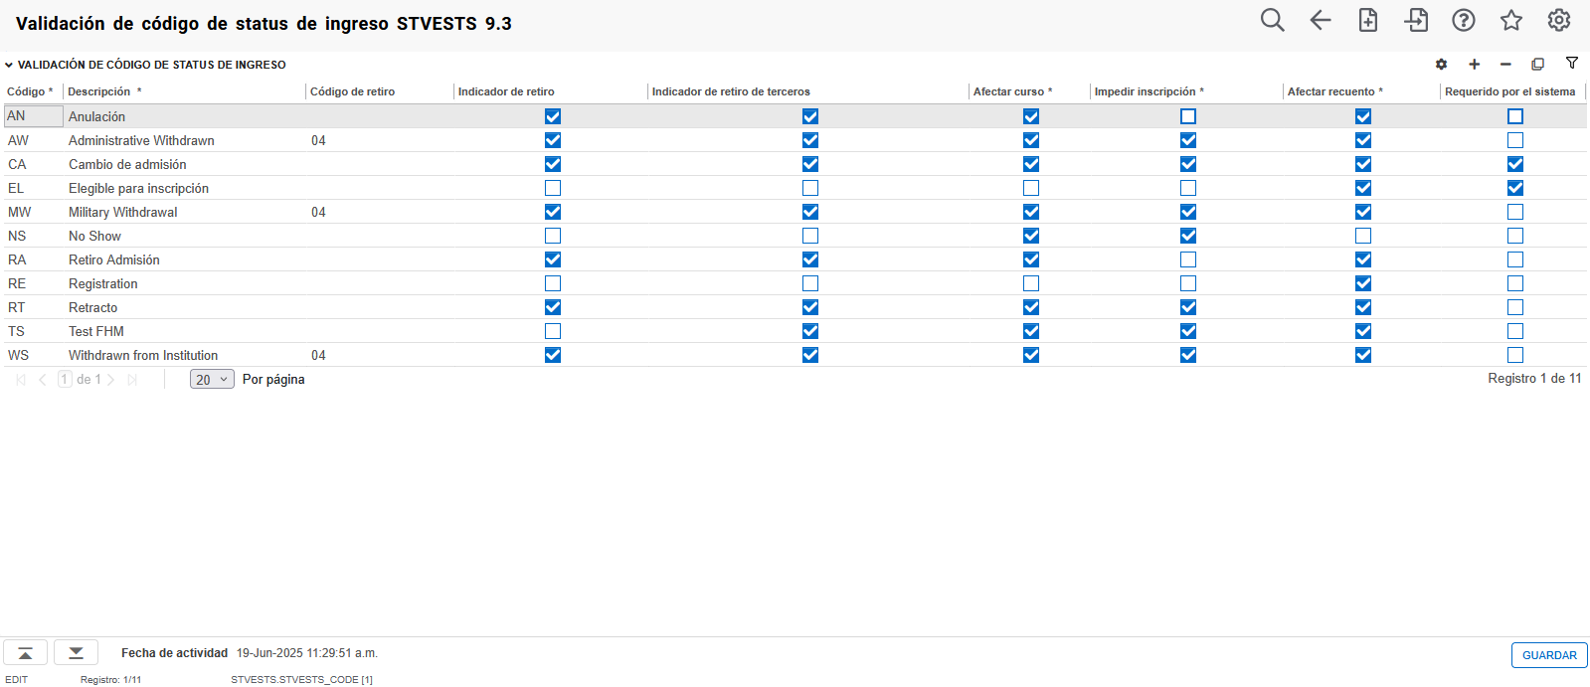
Premisa: Validación del código del estatus de ingreso (STVESTS)
Ejecutar la inscripción de cursos por backoffice
Se espera que exista al menos un registro de estatus de ingreso que permita la inscripción de asignaturas (no debe poseer la casilla ‘Impedir Inscripción’ activa). En este caso el estado esperado sería “Elegible para inscripción “ (EL)

Slide 22
Control del estatus de ingreso (SFAESTS)
Ejecutar la inscripción de cursos por backoffice
1
2
Se requiere configurar SFAESTS, página administrativa donde se establecen los estatus de ingreso (STVESTS) que estarían habilitados para su asignación en un periodo académico determinado. Para ello se debe:
Ingresar el Periodo Académico para el cual se definirán las fechas de los estatus
Presionar el botón ‘Ir’.

Slide 23
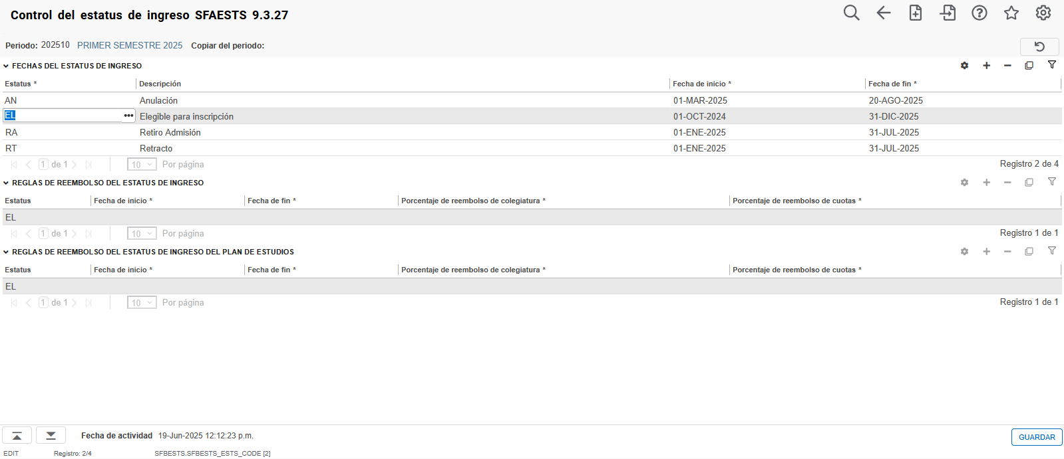
Control del estatus de ingreso (SFAESTS)
Ejecutar la inscripción de cursos por backoffice
3
Para efectos de la inscripción de asignaturas se requiere que el Estatus de Ingreso (EL) se encuentre configurado con una ‘Fecha de inicio’ y ‘Fecha de fin’ definida. Este rango de tiempo corresponderá al periodo de tiempo en el cual se permitiría la inscripción o modificación de la carga académica del estudiante (Inscripción).
En caso de no estar presente el estado (EL), para ingresar el registro ser debe seleccionar la opción ‘+’, ingresar el código EL en el campo ‘Estatus’ y definir las fechas de inicio y fin respectivamente

Slide 24
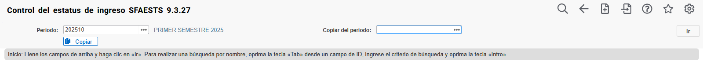
Control del estatus de ingreso (SFAESTS)
Ejecutar la inscripción de cursos por backoffice
Por medio del campo ‘Copiar del periodo’, se puede copiar la configuración del período que se ingrese en dicho campo a otro período, con lo cual solo deberá modificar las fechas que correspondan al nuevo período en cada uno de los estatus.

Slide 25
Estatus de inscripción al curso
Ejecutar la inscripción de cursos por backoffice

Slide 26
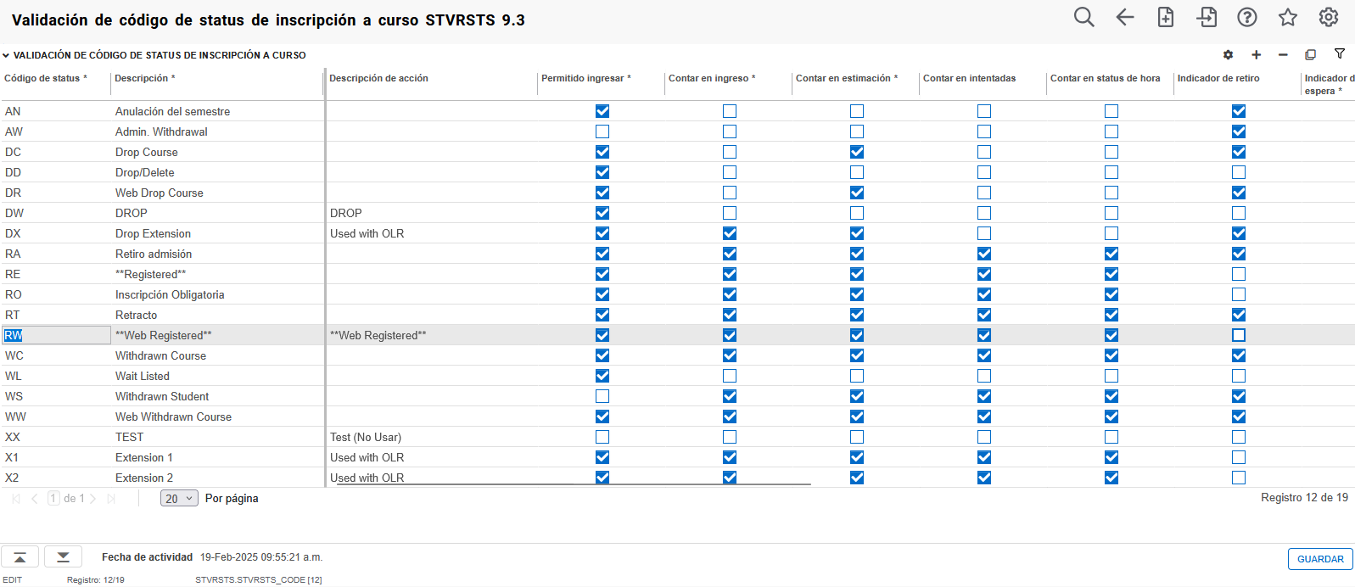
Validación del código de estatus de la inscripción al curso (STVRSTS)
Ejecutar la inscripción de cursos por backoffice por bloques
Esta tabla define los status de inscripción que pudieran tener los NRC inscritos del estudiante, mismos que son configurados y habilitados en SFARSTS para su posterior asignación en SFAREGS según corresponda al tipo de inscripción o retiro.

Slide 27
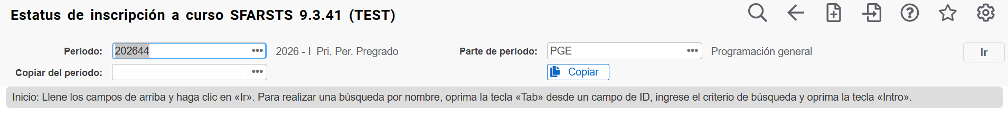
Estatus de inscripción a curso (SFARSTS)
Configuración
1
2
3
Se requiere configurar SFARSTS, página administrativa donde se establecen los estatus de inscripción de los cursos que estarían habilitados para su asignación en un periodo académico determinado. Para ello se debe:
Ingresar el Periodo Académico para el cual se definirán las fechas de los estatus de inscripción de cursos
Ingresar la parte de período en el cual están programadas las asignaturas para su inscripción. Se deben configurar los estatus para cada parte de período que esté habilitada en la página SOATERM para el período.
Presionar el botón ‘Ir’.

Slide 28
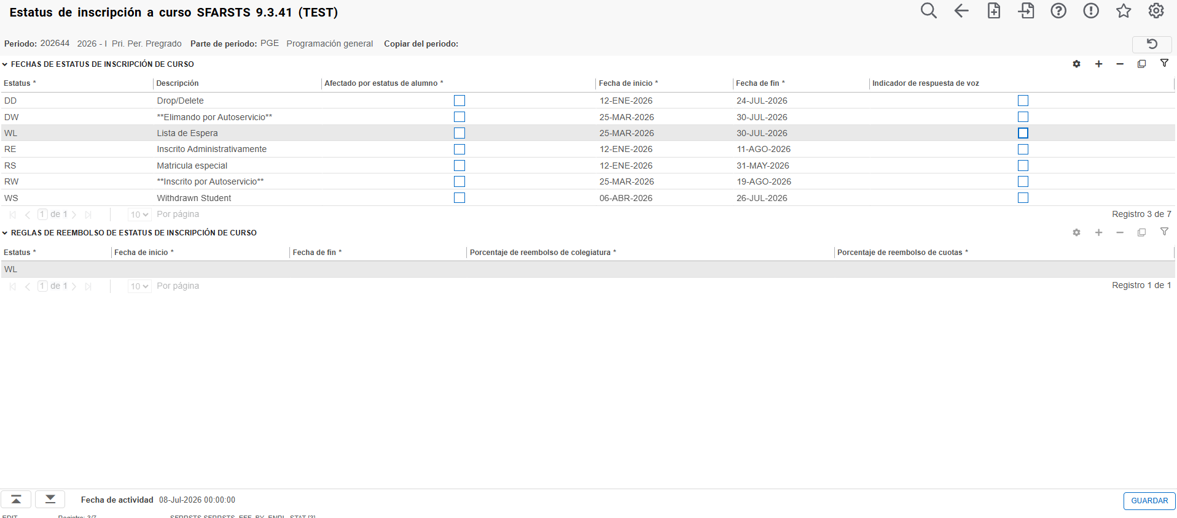
Estatus de inscripción a curso (SFARSTS)
Configuración
Para efectos de la inscripción de asignaturas se requiere que los estatus de inscripción de cursos RE y DD se encuentre habilitados dentro de los registros y con los campos ‘Fecha de inicio’ y ‘Fecha de fin’ definidos, dado que solo se permitirá una inscripción o retiro de asignaturas dentro del rango de tiempo que ambos campos indican.
En caso de no estar presente el estado de inscripción de cursos, para ingresar el registro ser debe seleccionar la opción ‘+’, ingresar el código correspondiente en el campo ‘Estatus’ y definir las fechas de inicio y fin respectivamente

Slide 29
Estatus de inscripción a curso (SFARSTS)
Ejecutar la inscripción de cursos por backoffice por bloques
Por medio del campo ‘Copiar del periodo’, se puede copiar la configuración del período que se ingrese en dicho campo a la combinación período-parte de período que se está configurando. De esta manera solo deberá modificar las fechas que correspondan al nuevo período en cada uno de los estatus.
Solo podrá efectuarse la copia si la parte de período es la misma en ambos (origen y destino).

Slide 30
Horas mínimas/máximas de inscripción
Ejecutar la inscripción de cursos por backoffice

Slide 31
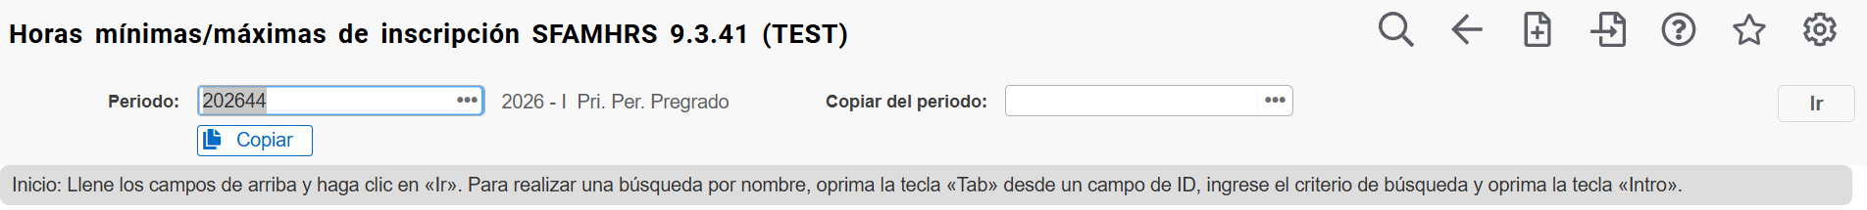
Horas mínimas/máximas de inscripción (SFAMHRS)
Configuración
1
2
SFAMHRS es una página administrativa que permite restringir la cantidad mínima y/o máxima de créditos que un estudiante pudiera inscribir para un periodo académico en particular, en función a las variables académicas que lo definan. Para su configuración se requiere:
Ingresar el Periodo Académico a configurar
Presionar el botón ‘Ir’.

Slide 32
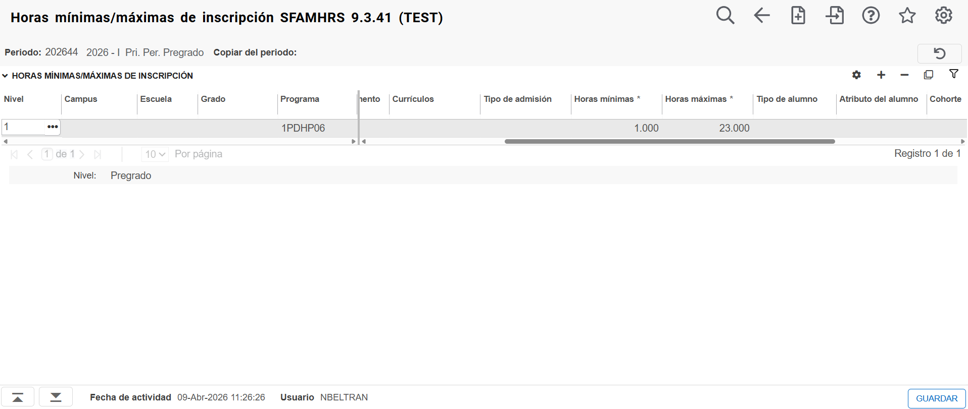
Horas mínimas/máximas de inscripción (SFAMHRS)
Configuración
3
5
4
Para definir una regla de inscripción debe insertar un nuevo registro presionando el botón ‘+’
Definir la cantidad de créditos máximos y mínimos a inscribir en los campos ‘Horas mínimas’ y ‘Horas máximas’
Definir los parámetros académicos con los cuales se determinaría la aplicación de la regla (ej: Campus y Programa).
Las reglas de Horas Mínimas/Máximas, además del campo Nivel, pueden utilizar una serie de variables académicas para precisar de mejor forma los estudiantes a los cuáles aplicar dicha regla, entre los campos más destacados y utilizados son: Nivel, Programa, Código de Campo de Estudio, Cohorte y Atributo.

Slide 33
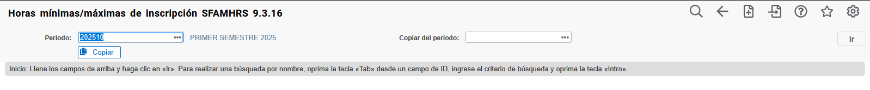
Horas mínimas/máximas de inscripción (SFAMHRS)
Configuración
Por medio del campo ‘Copiar del periodo’, se puede copiar la configuración del período que se ingrese en dicho campo al período que se está configurando.

Slide 34
Ejecutar la inscripción de cursos por backoffice
Ejecutar la inscripción de cursos por backoffice

Slide 35
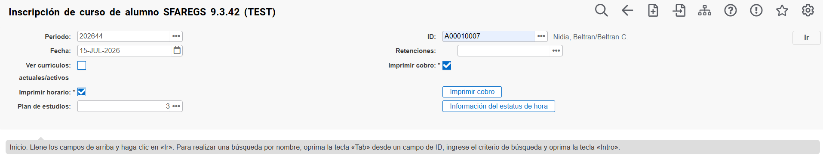
Inscripción de curso del alumno (SFAREGS)
Ejecutar la inscripción de cursos por backoffice
1
2
3
2
El proceso de inscripción desde backoffice se realiza por medio de la página administrativa SFAREGS. Para proceder, siga los siguientes pasos:
Ingresar el Periodo Académico en el que se realizará la inscripción
Ingresar el ID del estudiante y Seleccione el plan de estudios. Si el estudiante tiene solo un plan de estudios (programa), el sistema lo llenara automáticamente al seleccionar esté campo.
Presionar el botón ‘Ir’.

Slide 36
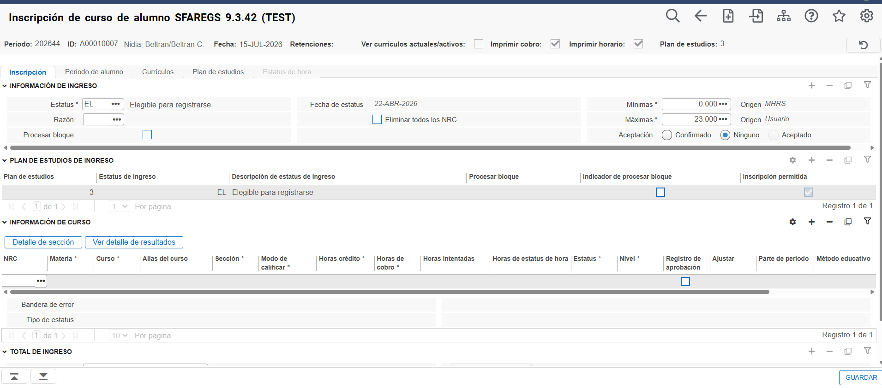
Inscripción de curso del alumno (SFAREGS)
Ejecutar la inscripción de cursos por backoffice
5
4
En el campo ‘Estatus’ de la sección ‘Información de ingreso’ debe ingresar el estatus Elegible (EL).
En los campos Mínimas y Máximas, se heredan los valores definidos en SFAMHRS. Estos valores pueden ser modificados por el usuario que está inscribiendo desde backoffice.
Pase al siguiente bloque.
6

Slide 37
Inscripción de curso del alumno (SFAREGS)
Ejecutar la inscripción de cursos por backoffice
7
En la Sección Plan de estudios de ingreso, se completará con el seleccionado.
Guarde la información
8

Slide 38
Inscripción de curso del alumno (SFAREGS)
Ejecutar la inscripción de cursos por backoffice
9
En la sección ‘Información de Curso’ se debe ingresar el NRC en el primer campo de información requerido, esto puede ser realizado directamente en el campo o bien presionando el botón de búsqueda de los NRC.

Slide 39
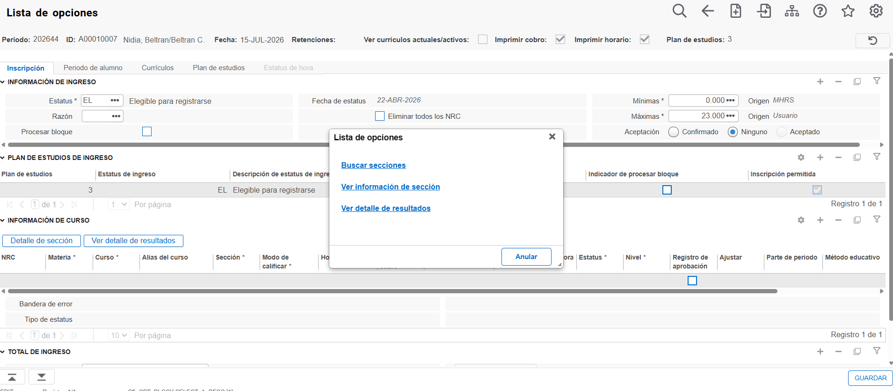
Inscripción de curso del alumno (SFAREGS)
Ejecutar la inscripción de cursos por backoffice
10
Si ha presionado el botón de búsqueda de los NRC, aparece una ventana en la cual deberá seleccionar la opción “Buscar secciones”.

Slide 40
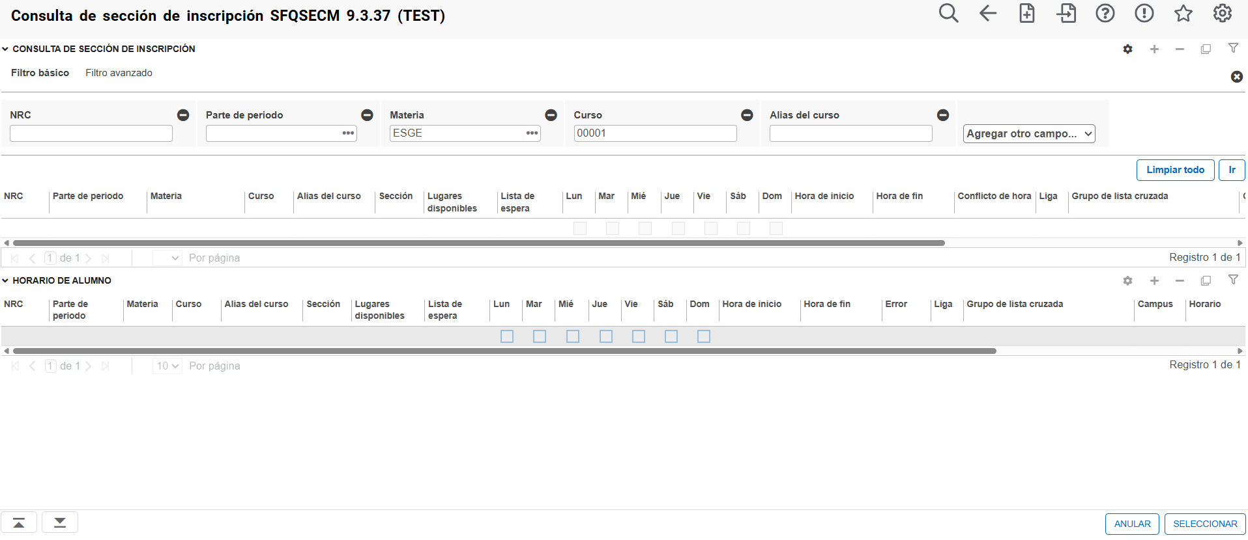
Inscripción de curso del alumno (SFAREGS)
Ejecutar la inscripción de cursos por backoffice
11
12
La acción anterior, lo redireccionará otra página administrativa donde, utilizando los filtros disponibles, podremos identificar los NRC que coincidan con dichos criterios. En el caso del ejemplo se están buscando todos los NRC de la materia AADC 0001.
Presione el botón Ir para obtener los resultados de la búsqueda

Slide 41
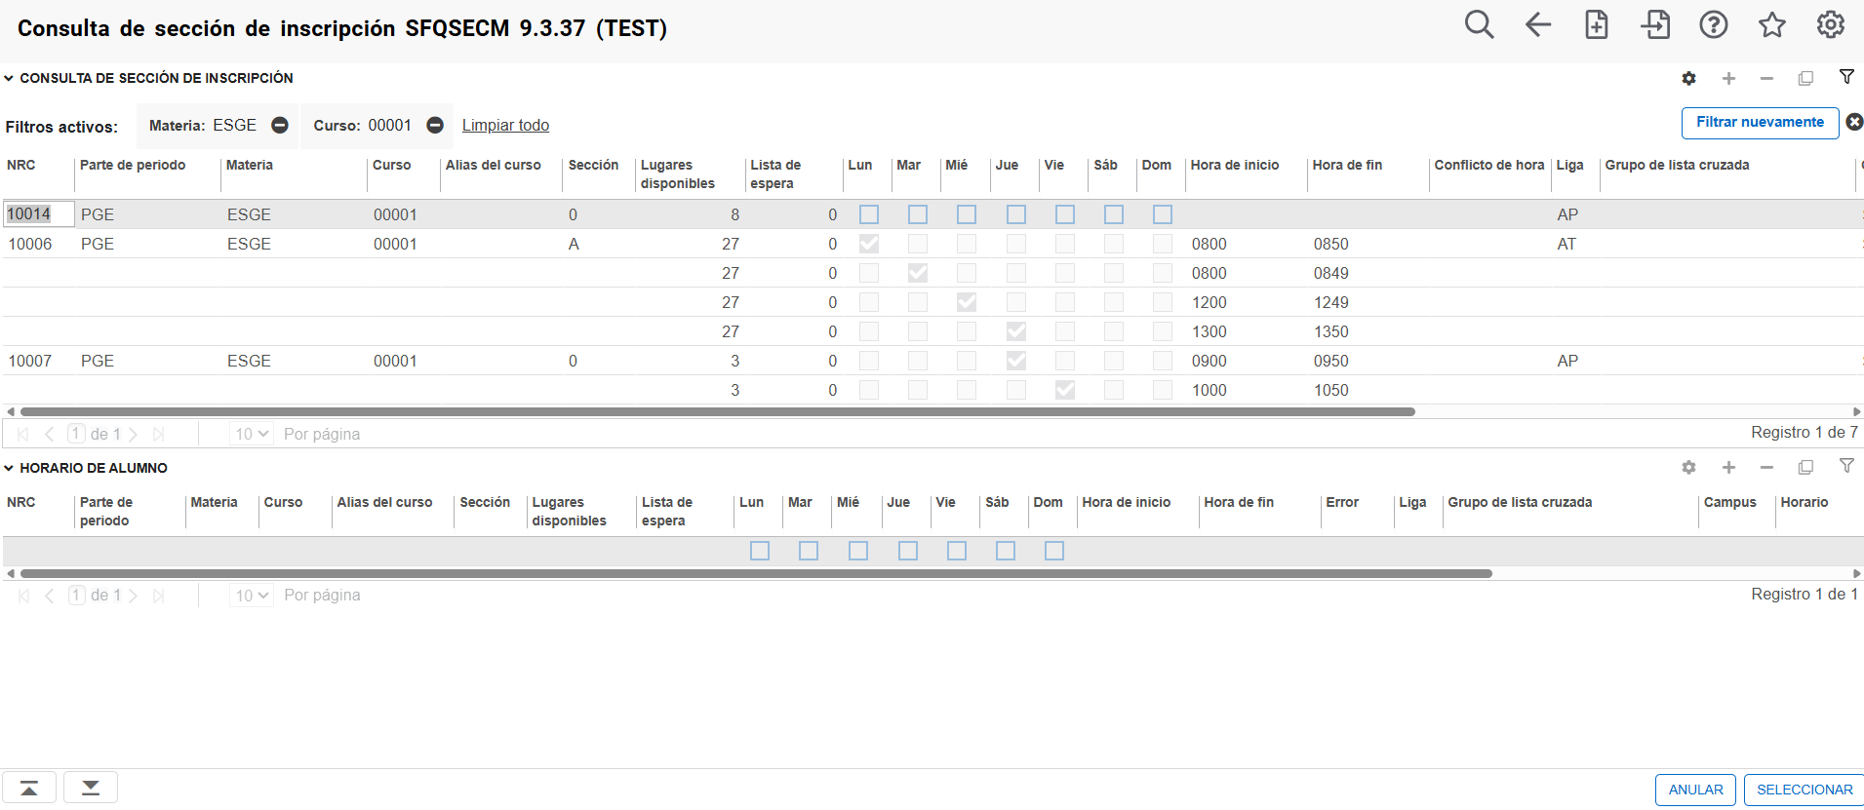
Inscripción de curso del alumno (SFAREGS)
Ejecutar la inscripción de cursos por backoffice
13
Dependiendo de las variables utilizadas se enlistarán aquellos NRC que cumplan los criterios, considerando la programación del periodo académico con el cual se ingresó a SFAREGS en un principio. Identificado el NRC de interés, haga clic sobre el registro que le corresponda
Presione el botón ‘Seleccionar’.
14

Slide 42
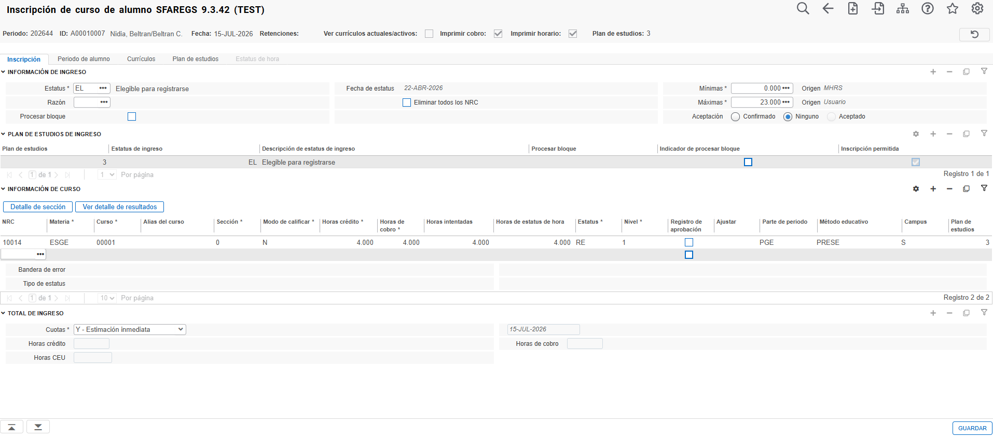
Inscripción de curso del alumno (SFAREGS)
Ejecutar la inscripción de cursos por backoffice
15
Cargado el NRC, automáticamente se cargarían los demás campos de información, si no selecciono desde el inicio el plan de estudios, la página le pedirá que lo complete. Adicionalmente se debe ratificar si el Estatus de Inscripción con el cual se desee registrar el NRC será ‘RE’ o cualquier otro estatus que se encuentre habilitado según la configuración de SFARSTS.

Slide 43

Inscripción de curso del alumno (SFAREGS)
Ejecutar la inscripción de cursos por backoffice
Cargados los NRC que desea inscribirle al alumno y el plan de estudios que le corresponde a cada uno, se deberá presionar el botón ‘Guardar’, siendo este el instante donde Banner verificará los posibles errores de inscripción que pudiera tener la asociación del NRC.
16

Slide 44
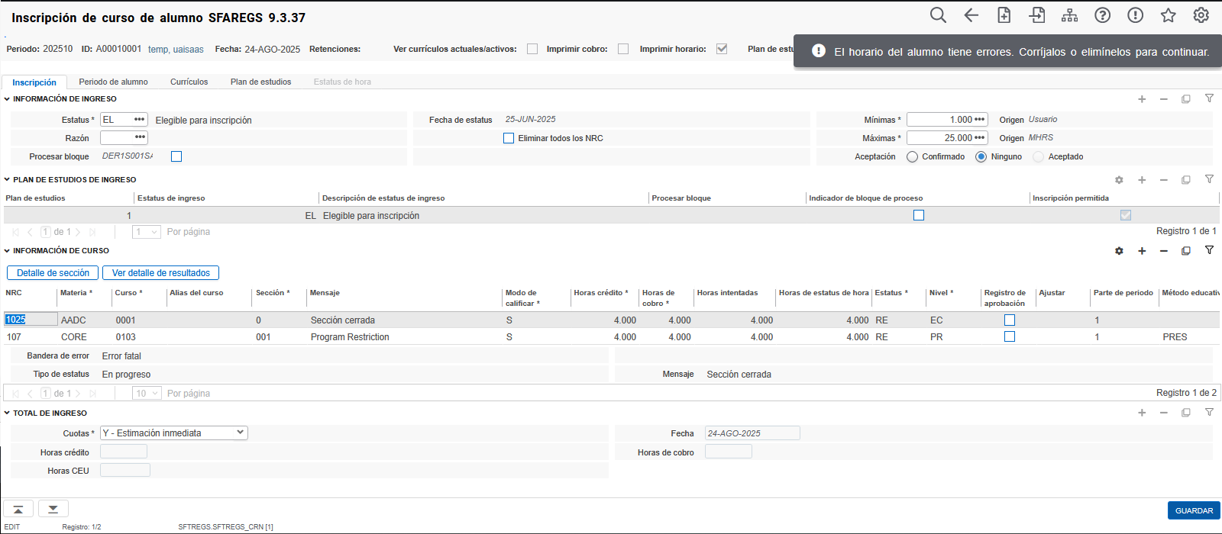
Inscripción de curso del alumno (SFAREGS)
Ejecutar la inscripción de cursos por backoffice
17a
17b
Si existiesen errores en la inscripción, usted tiene dos alternativas:
  Eliminar la a signatura, asignándole el estatus DD
  Sobrepasar el error presentado mediante el campo “Ajustar” ya sea sobrepasando solamente el error que se presenta (opción Si) o sobrepasando todos los errores que se pudiesen presentar con el NRC (opción Todos).
En cualquiera de los casos, debe guardar la información nuevamente.
18

Slide 45
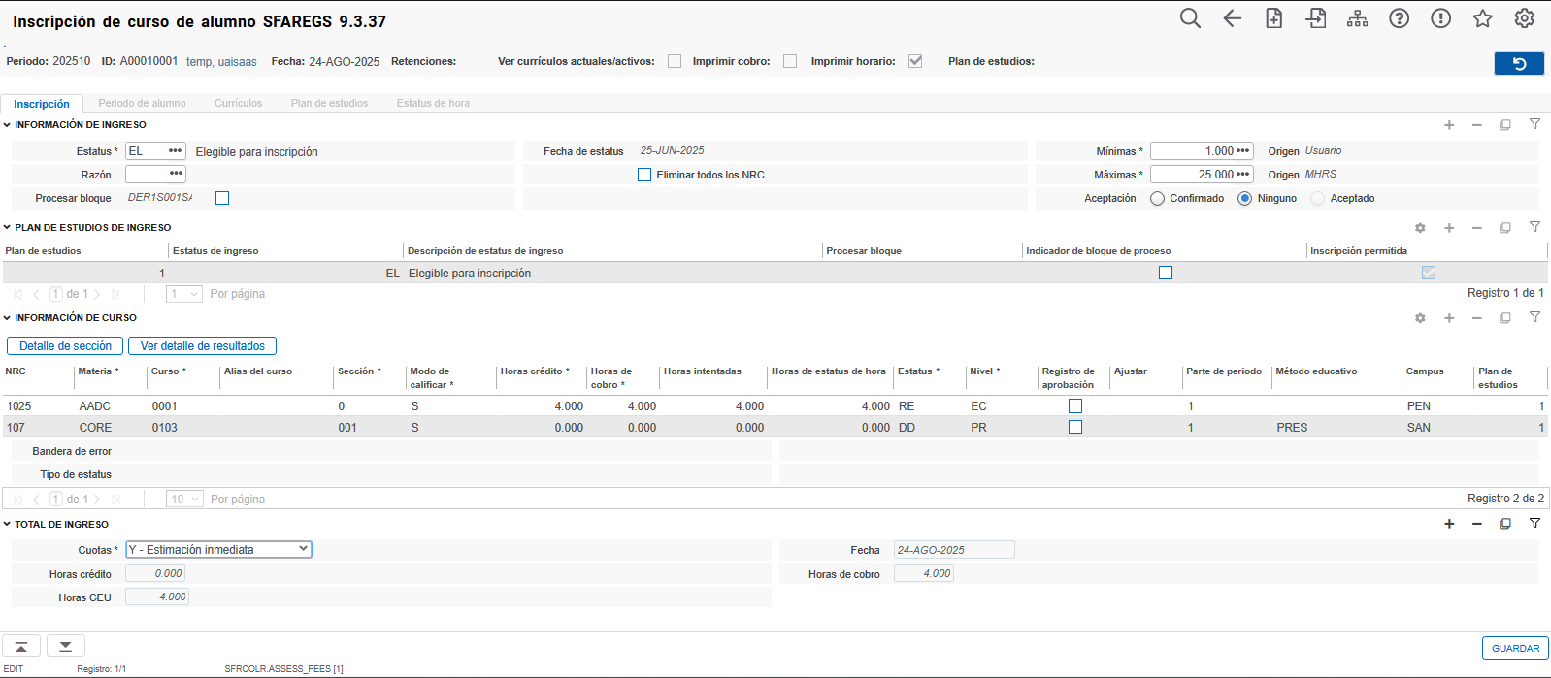
Inscripción de curso del alumno (SFAREGS)
Ejecutar la inscripción de cursos por backoffice
Si no hay errores en la inscripción, el sistema permite continuar hasta el bloque “Total de ingreso”, en donde se hereda la configuración que en SOATERM se tenga para el cálculo de la cuenta del estudiante. Es decir el sistema puede generarle los cargos automáticamente.
Presione, nuevamente, el botón Guardar.
19
20

Slide 46
RESUMEN
Ejecutar la inscripción de cursos por backoffice

Slide 47
RESUMEN
Ejecutar la inscripción de cursos por backoffice
Banner permite realizar la inscripción de asignaturas desde backoffice (SFAREGS), utilizando la asignación de NRC.
La inscripción de los NRC tiene que estas relacionada a un plan de estudios.
En la inscripción por backoffice, al momento de inscribir los NRC cargados, valida que no se generen errores de inscripción según la configuración de SOATERM, mismos que en caso de presentarse pueden ser sobrepasados según lo requiera el caso.

Slide 48
MUCHAS GRACIAS
Nidia Beltran
Nidia.beltran@ellucian.com

